Slide 1
Productos NES
Los productos NES están concebidos para resolver los problemas de Fertilidad y Terapéutica vegetal.
Los Servicios NES están disponibles para que usted pueda nutrir y curar sus plantas con insumos baratos y carentes de toxicidad.

Slide 2
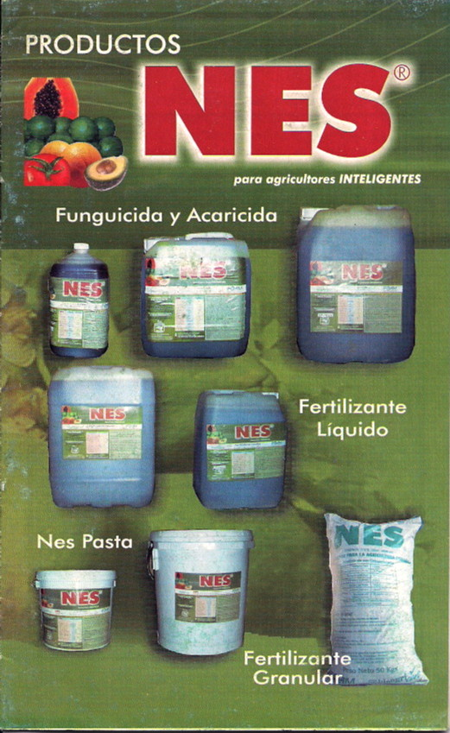
Los productos NES cuentan con certificado de orgánico.
NES. Solo para agricultores
INTELIGENTES
NES- fungicida acaricida presentación líquida.
NES pasta antiséptica
NES- fertilizante líquido con ácidos húmicos y fúlvicos.
NES- fertilizante granulado con micorrizas y hongos insecticidas.

Slide 3
NES. Fungicida Acaricida
Ficha técnica.(Descripción general)
Tiene una acción SISTÉMICA Y DE CONTACTO.
La acción funguicida sistémica se pone de manifiesto al eliminar del sistema circulatorio de los cítricos el agente causal de la Gomosis Phytophtora spp.
La acción funguicida acaricida de contacto se pone de manifiesto al eliminar ácaros y hongos que afectan flores, hojas, ramas y frutos de las plantas. Así como huevecillos, larvas y ninfas de insectos plagas que aparecen colapsados luego de aplicarse NES al 2 %.

Slide 4
NES. Fungicida Acaricida
Ficha técnica.(Mecanismo de acción)
Su eficiente mecanismo de acción se basa en:
Su elevado pH que modifica el balance osmótico de los microorganismos; esto trae como consecuencia la ruptura de la membrana plasmática y la desorganización de sus componentes intraplasmáticos.
La acción directa del azufre como control y como agente de defensa contra plagas y enfermedades (formación de sulfitos y liberación de sulfuro de hidrógeno).
Aporte de cationes como Ca, Mg, K, Na y Fe.

Slide 5
NES. Fungicida Acaricida
Ficha técnica.(Fenómenos de resistencia y de persistencia en el medio ambiente)
En 31 años no se ha variado la dosis del 2 %. Eso indica que aún no se verifica ningún tipo de resistencia en los organismos que controla.
NES Fungicida acaricida es hidrosoluble y sus componentes activos son biodegradables.

Slide 6
NES. Fungicida Acaricida
Ficha técnica.(Principales agentes causales de plagas y enfermedades eliminados por el NES)
Phytophtora spp. Colletotricum spp. Fusarium spp. Rizoctonia spp. Botrytis spp. Elsinoe spp. Oídium spp.
Phyllocoptruta spp. Unaspis spp. Tetranychus spp. Paratetranychus spp. Pseudoccocus spp. Aonidiella spp. Diaphorina spp.

Slide 7
NES. Fungicida Acaricida.
Principales cultivos donde se ha aplicado NES al 2 % con éxito.
NES ha eliminado todo tipo de agente causal de patogenias vegetales en los siguientes cultivos:
De ciclo largo. Cítricos (todas las especies), Mangos, Manzanas, Aguacates, Papaya, Cacao y Banano.
De ciclo corto. Tomates, Sandías, Pepinos, Soya y Chiles.

Slide 8
NES. Fungicida Acaricida.
Otros usos del NES.
Además de controlar patogenias vegetales en diferentes cultivos en campo e invernaderos, puede emplearse para:
Lavado de frutas en post cosecha.
Para desinfectar el suelo. Aplicar 40 L/ha directamente o mediante el riego por goteo. La aplicación debe realizarse dos semanas antes de la siembra, para evitar el ataque de hongos a las raíces del cultivo a establecer.

Slide 9
Documentos que avalan el NES
Certificado que avala la condición de producto orgánico.
Resultados investigativos y otros documentos de interés.

Slide 12
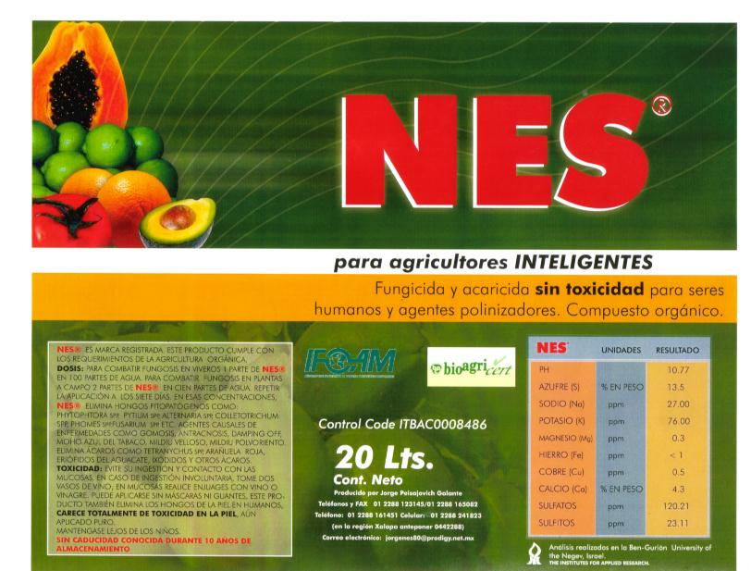
Certificado de producto orgánico anterior (se ratifica cada año).

Slide 13
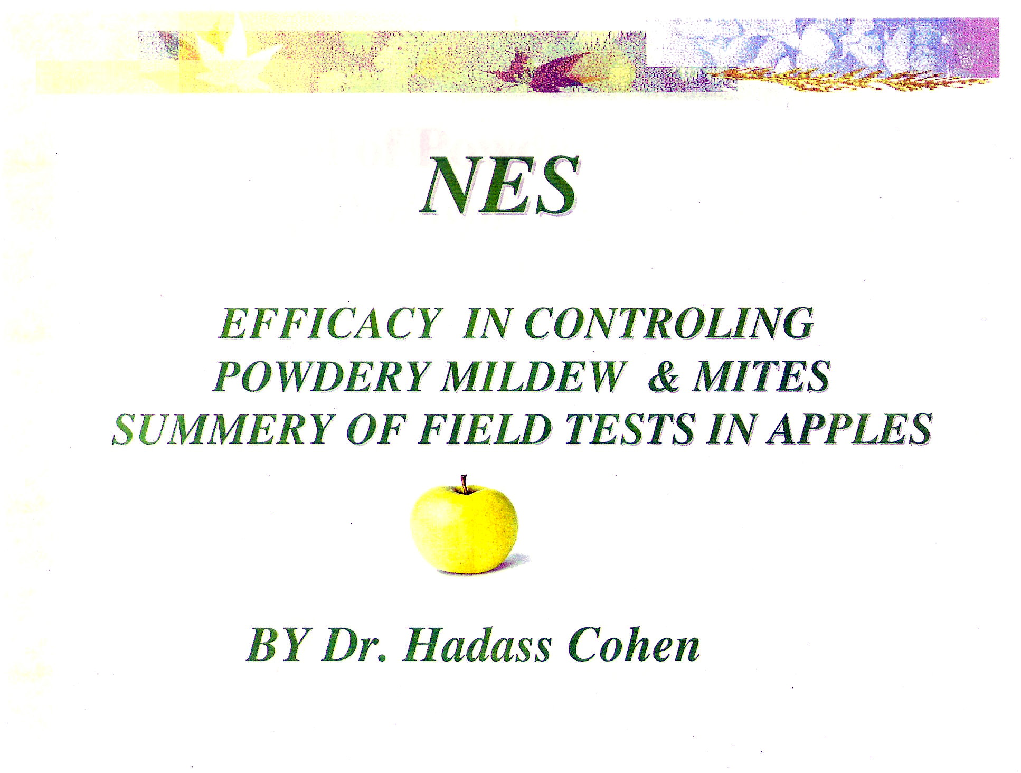
Eficiencia en el control del Mildiú polvoriento causado por Oídium tingitaninum y del ácaro Tetranychus urticae.

Slide 14
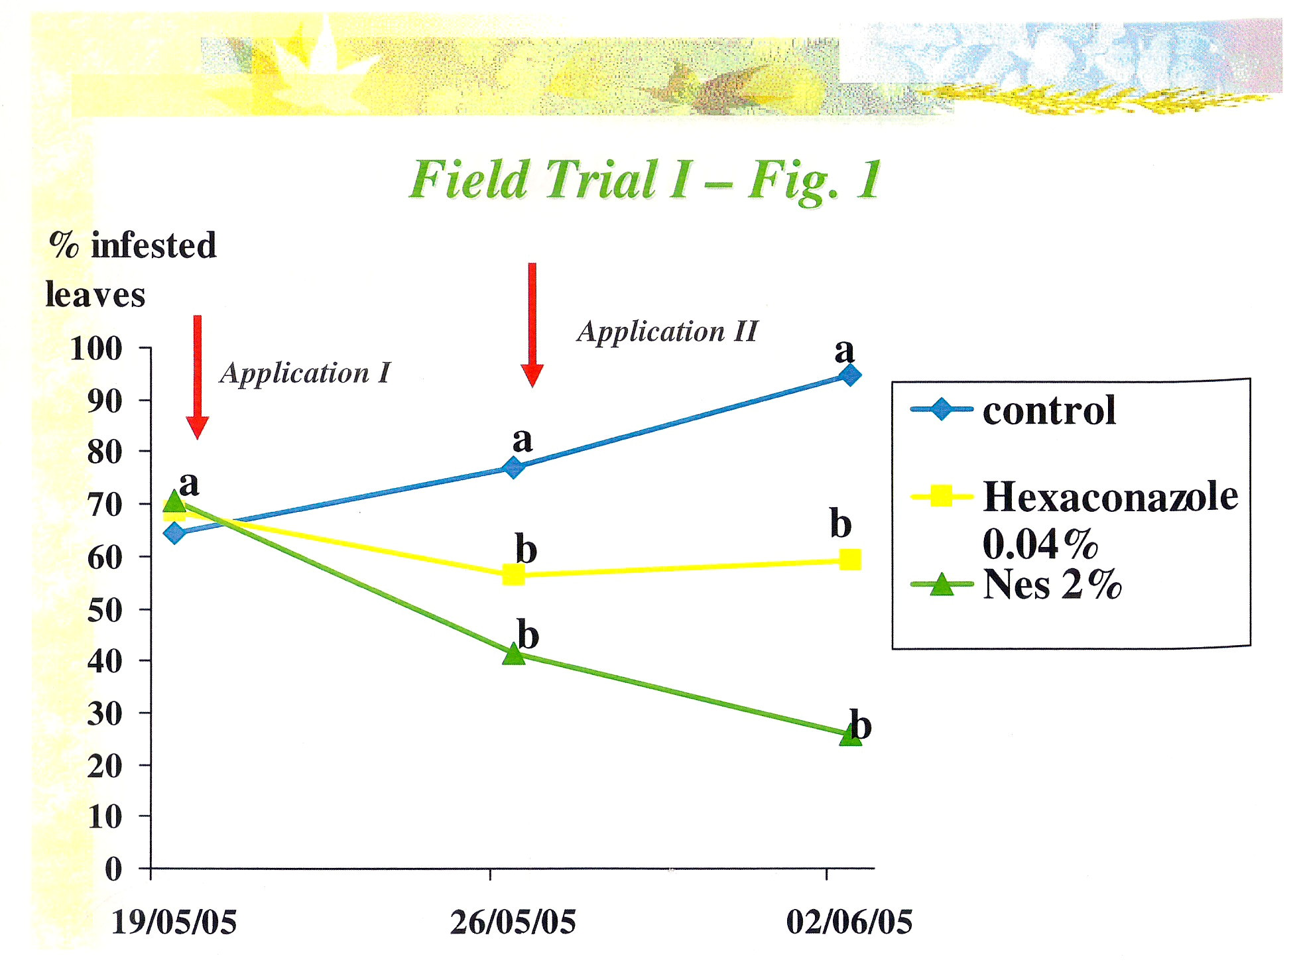
Reducción del % hojas infestadas por Mildiú polvoriento.
NES al 2% (VS) Hexaconazole 0.04% de Zeneca

Slide 15
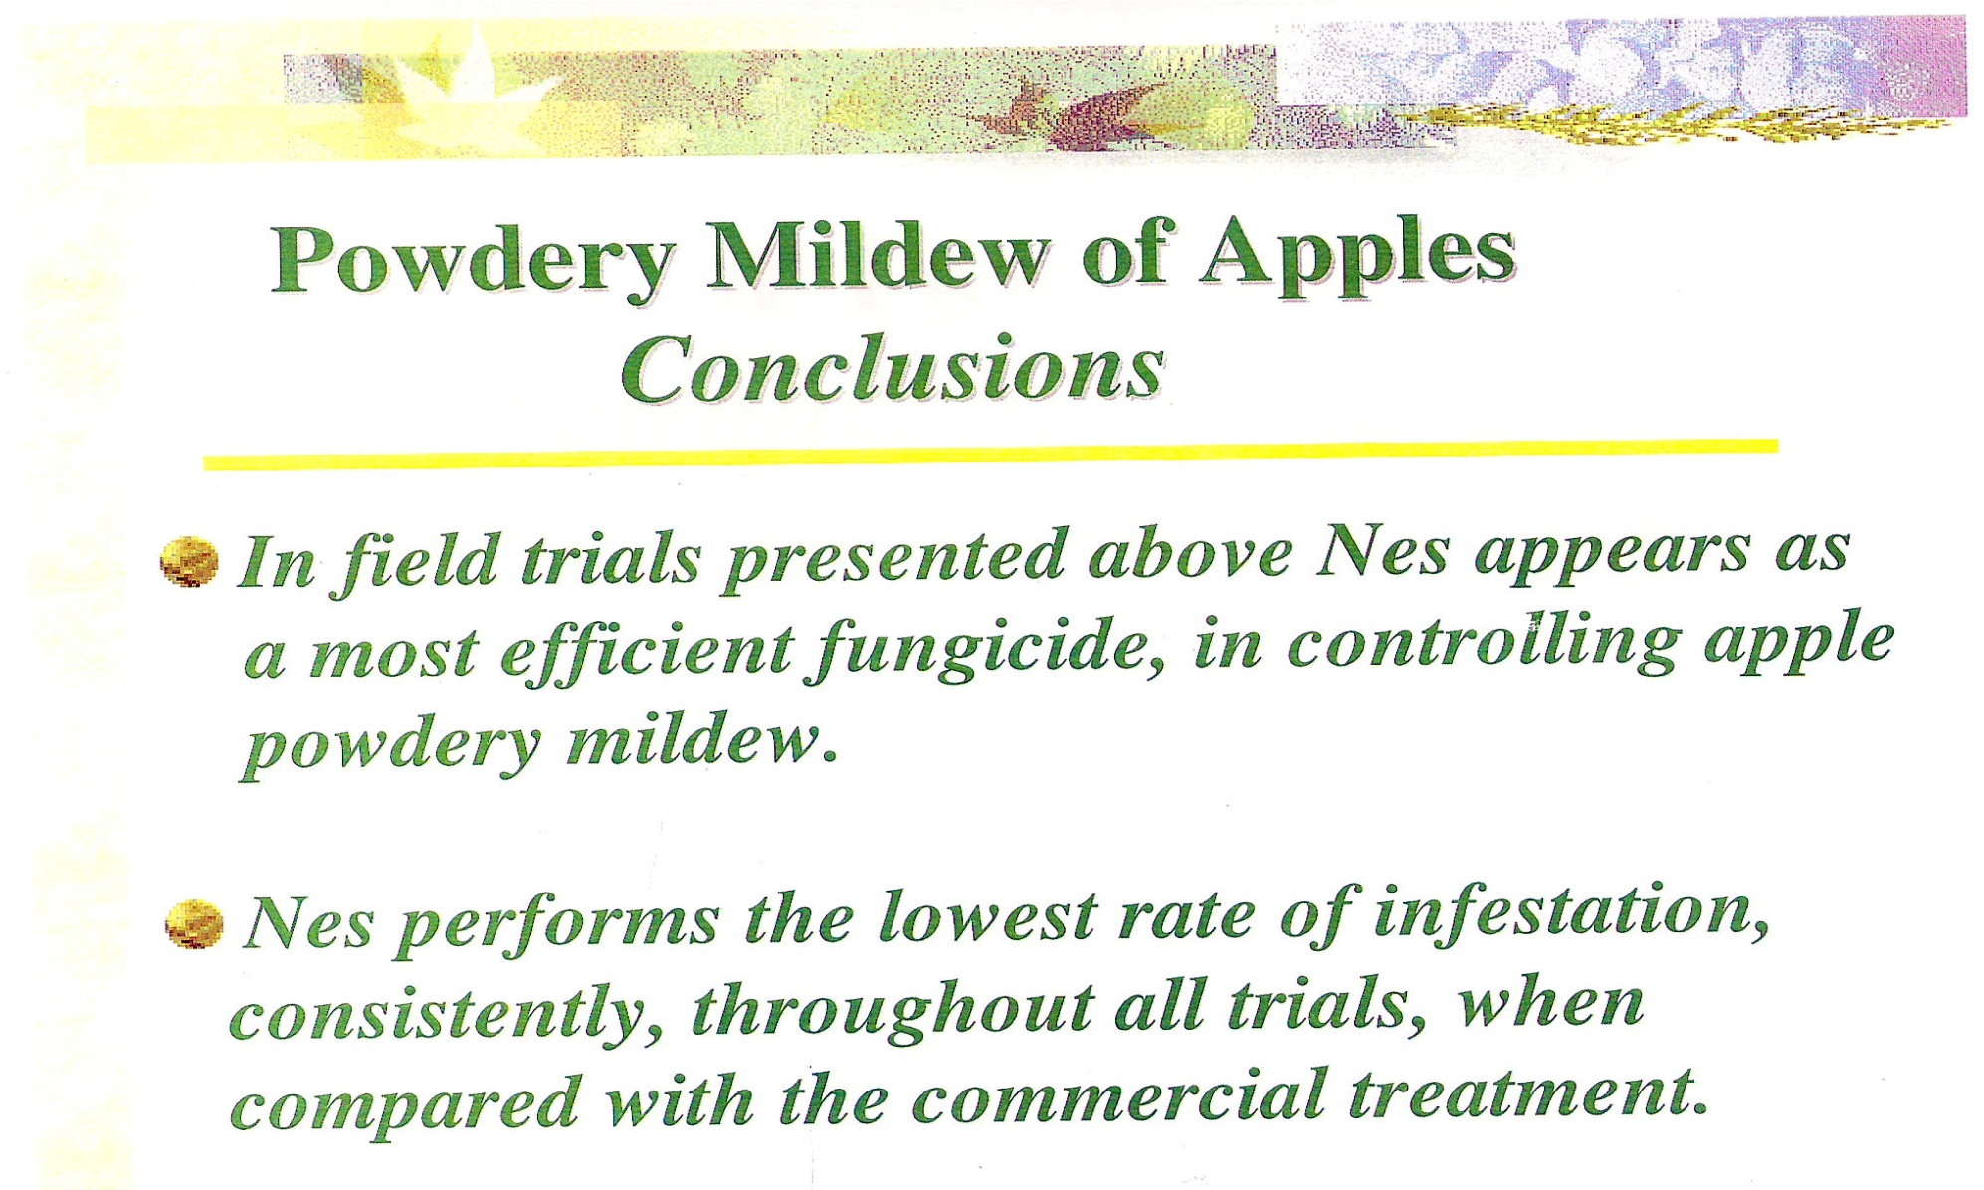
NES al 2% (VS) Hexaconazole 0.04% de Zeneca.
NES fue mas eficiente en el control de la enfermedad.

Slide 16
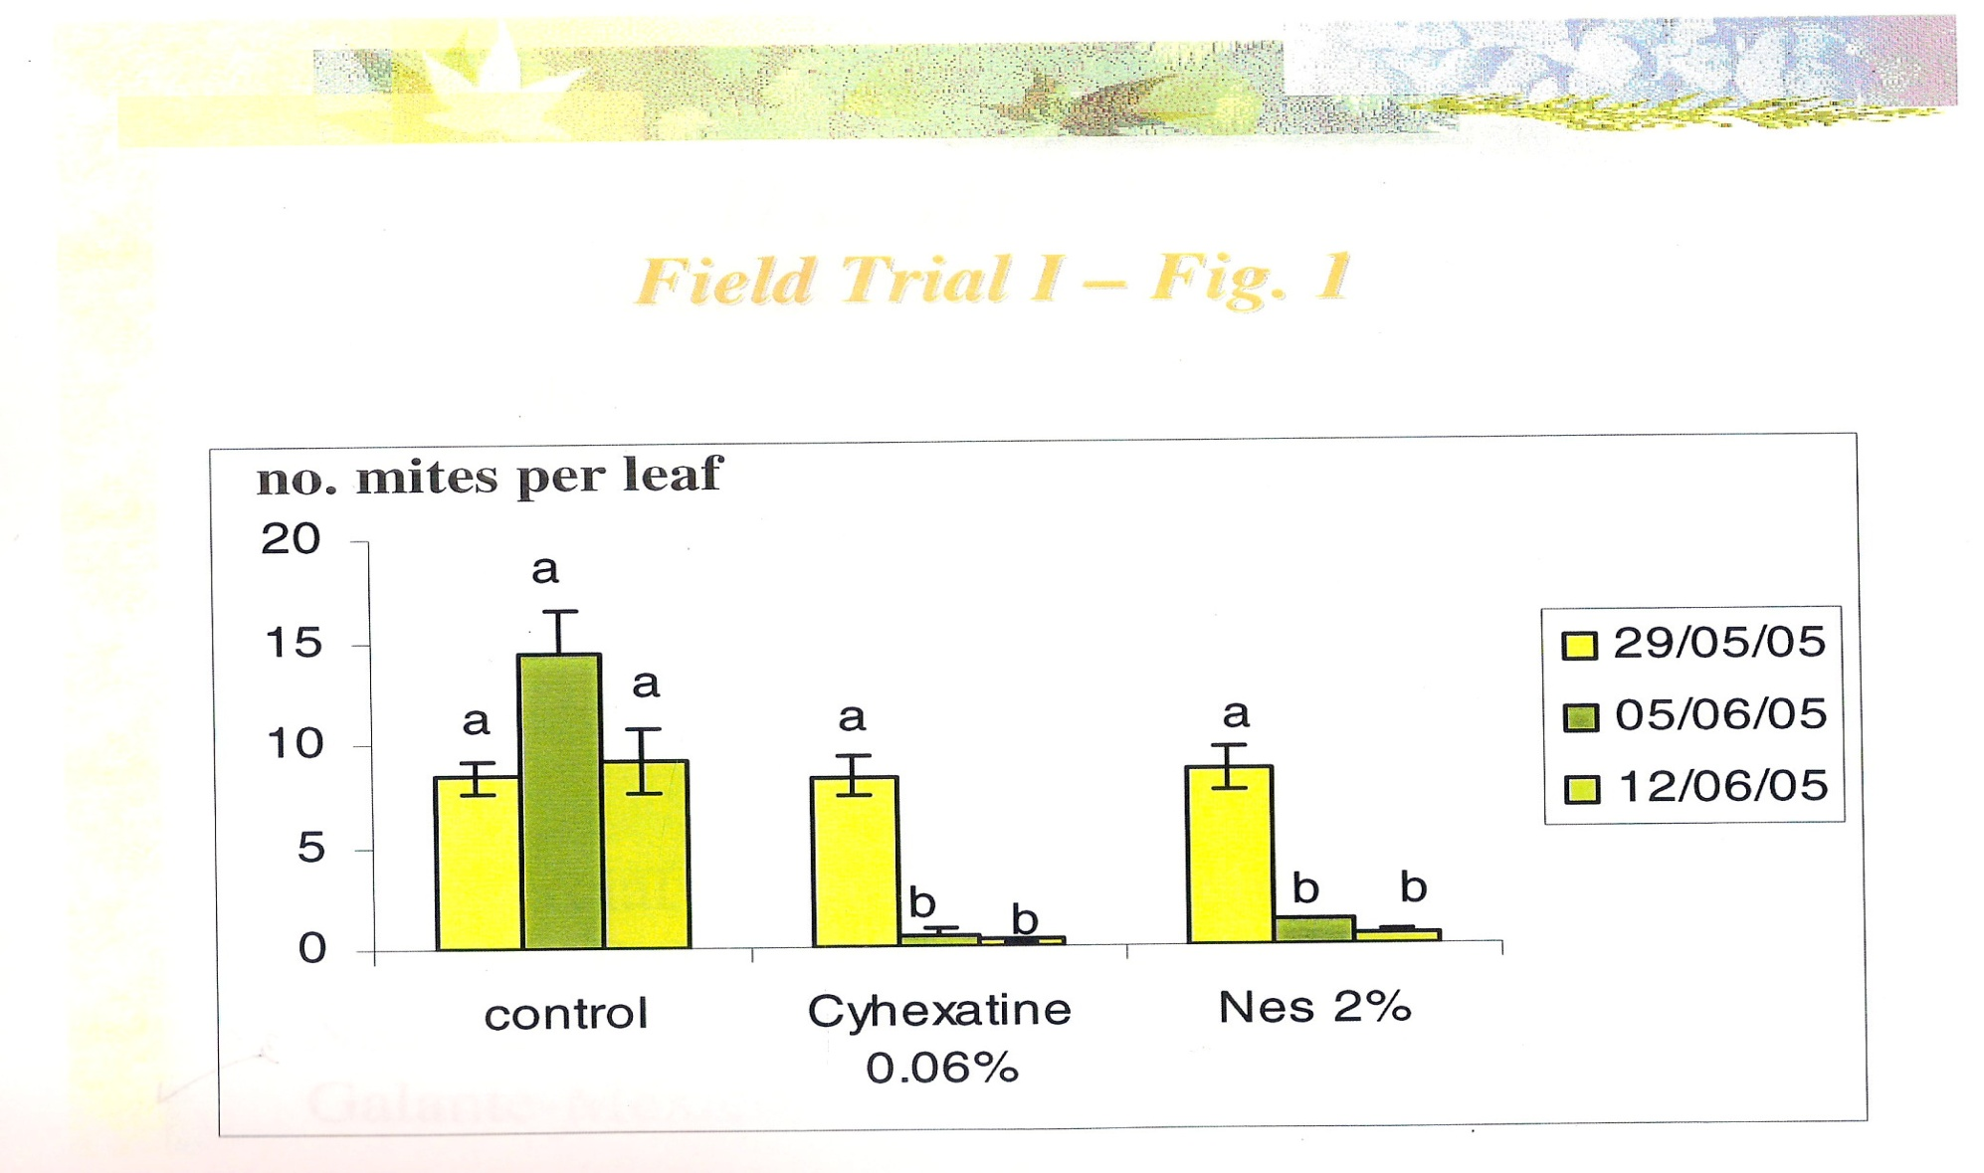
Reducción del número de ácaros por hoja.
NES al 2% (VS) Cyhexatine 0.06% de Zeneca.

Slide 17
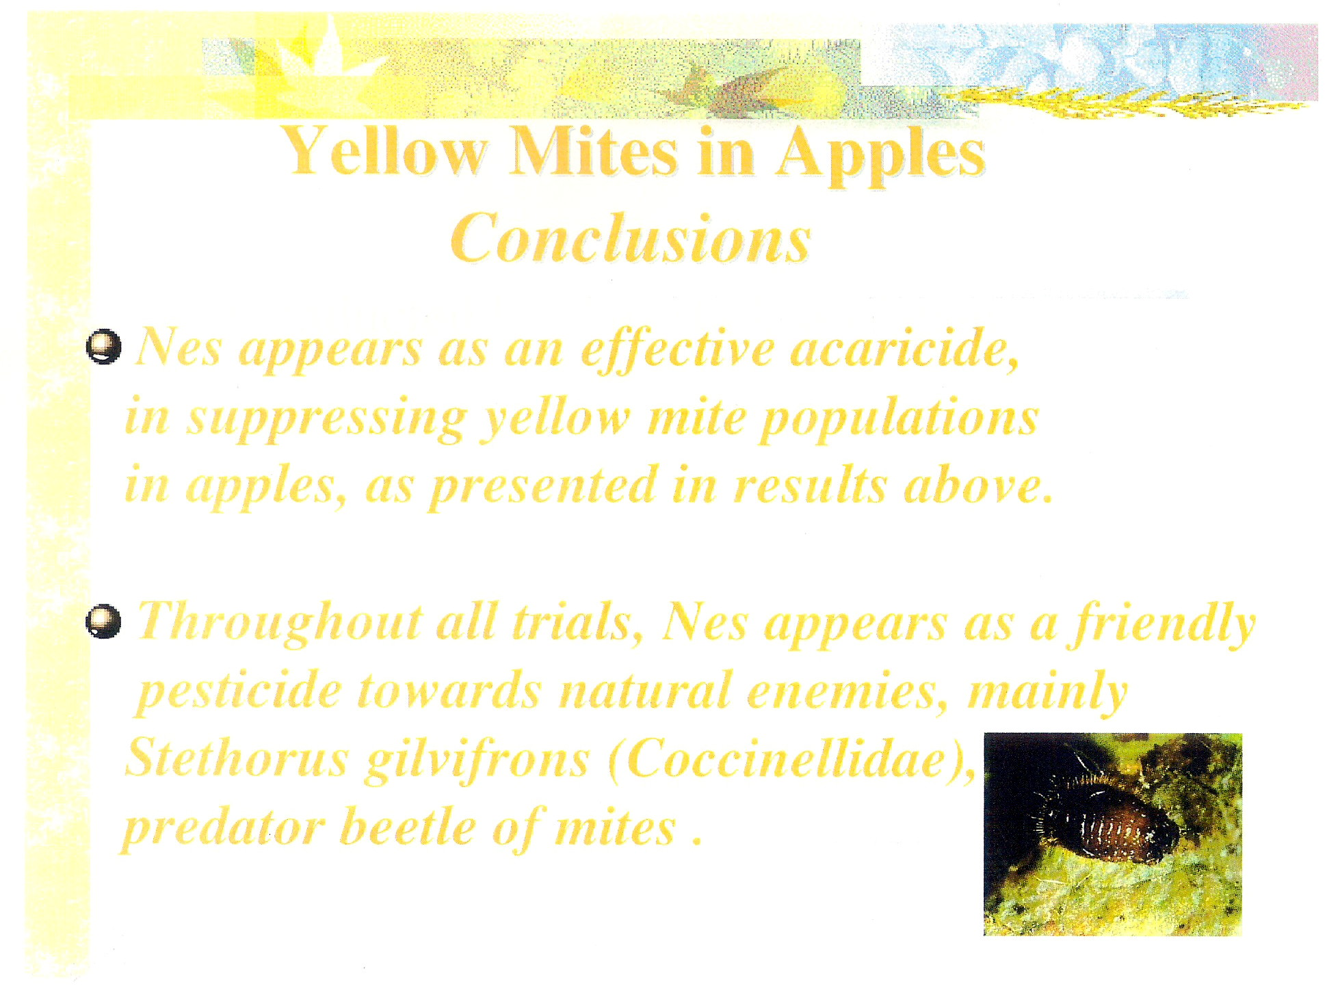
NES al 2% (VS) Cyhexatine 0.06% de Zeneca.
(NES controló los ácaros y no afectó los enemigos naturales de los ácaros)

Slide 18
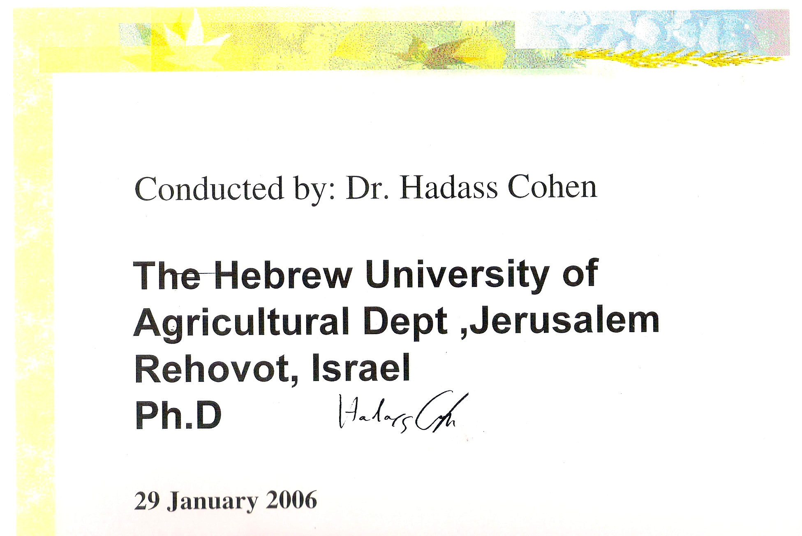
El estudio comprendió 8 ensayos de campo (4)para el control del hongo y (4) para el control de los ácaros. En 4 localidades diferentes en el cultivo de manzanas al norte de Israel.

Slide 19
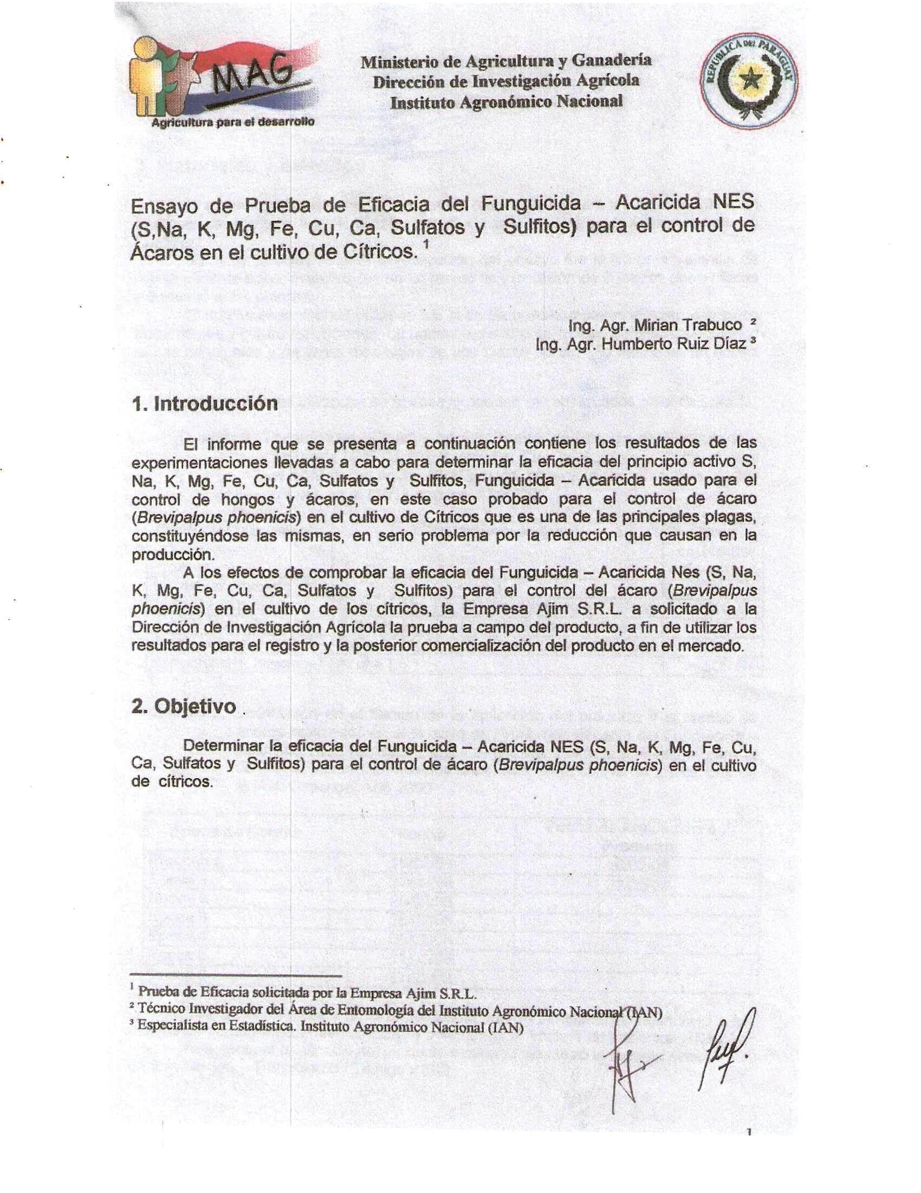
Resultados de ensayos con NES en Paraguay.
Objetivo:
Determinar la
Eficiencia del NES para el control de ácaros.
Composición del NES.
Azufre.
Sodio.
Potasio.
Magnesio.
Hierro.
Cobre.
Calcio.
Sulfatos y Sulfitos.
pH alcalino.

Slide 20
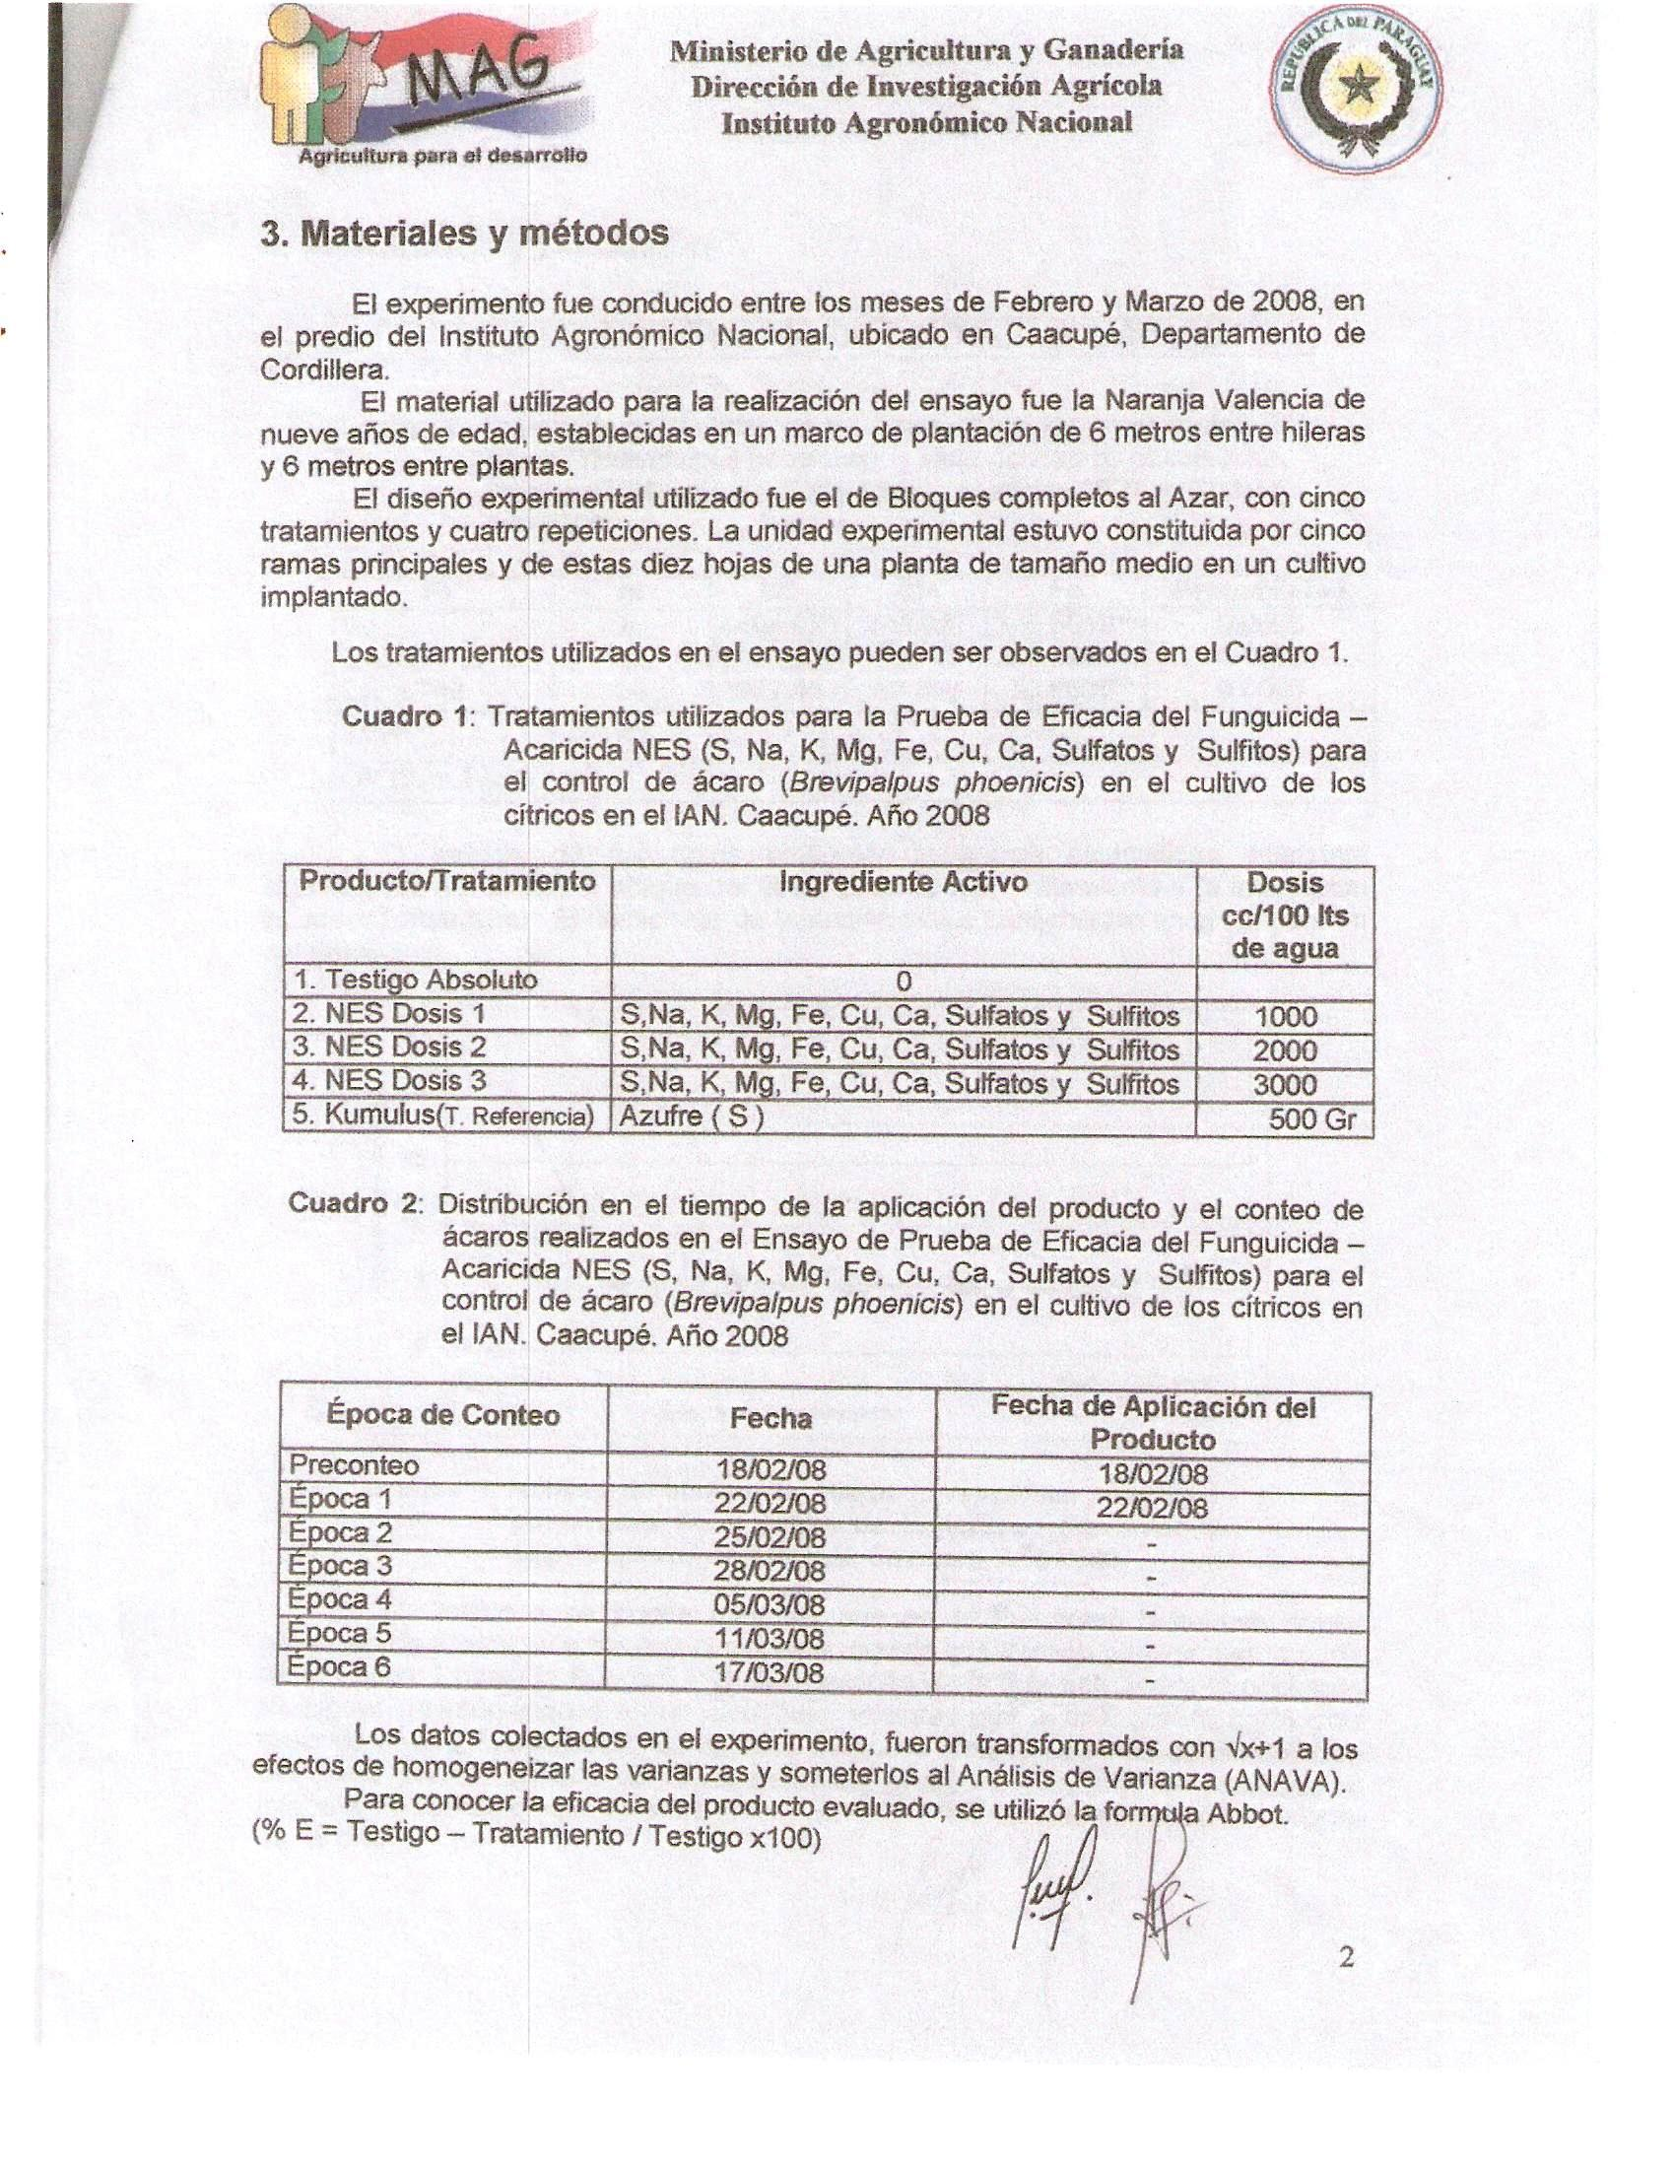
Resultados de ensayos con NES en Paraguay.
El ensayo se realizó en una plantación de cítricos (naranja Valencia de 9 años) perteneciente al Instituto Agronómico Nacional.
Los tratamientos fueron.
Testigo.
NES dosis 1, (al 1%).
NES dosis 2, (al 2 %).
NES dosis 3, (al 3 %).
Épocas de conteo.
Al inicio (pre conteo).
En 6 momentos o épocas después de iniciada las aplicaciones.

Slide 21
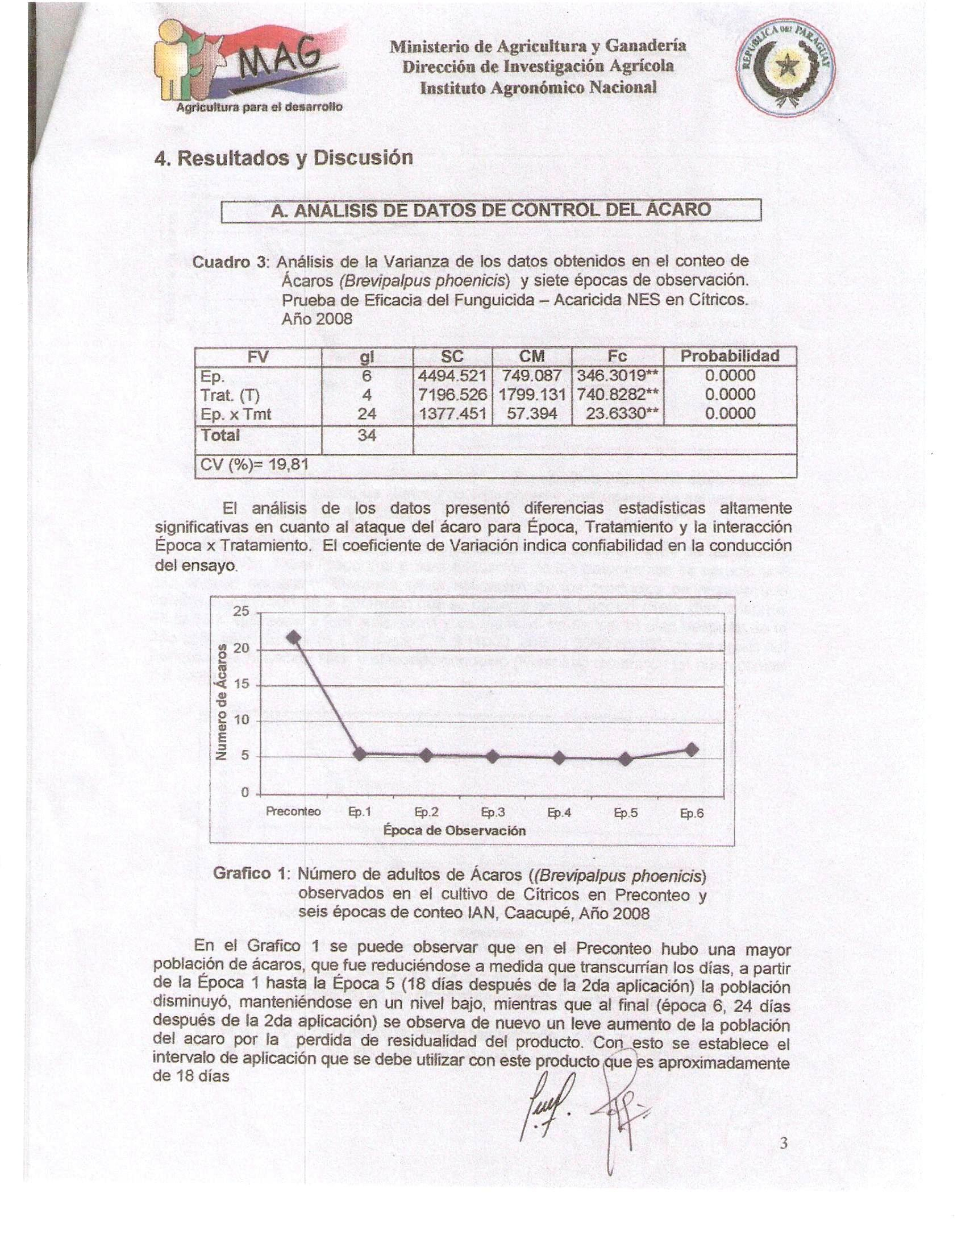
Resultados de ensayos con NES en Paraguay.
Los resultados fueron sometidos a un riguroso proceso de Análisis Estadístico.
La interpretación de los resultados sugieren que la residualidad efectiva del producto fue de 18 días. Ya que en este intervalo no se observó aumento de la población de ácaros y si un leve incremento de la población a partir de los 24 días de la segunda aplicación.

Slide 22
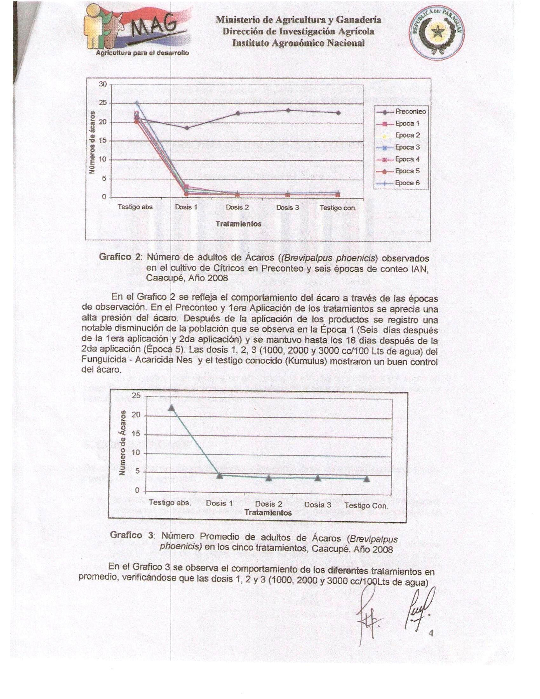
Resultados de ensayos con NES en Paraguay.
En el gráfico 2 se observa que el número de ácaros vivos bajó con las aplicaciones del NES y del testigo conocido (Kumulus) de modo significativo con relación al testigo absoluto.
Kumulus (vs) NES. Igualmente efectivos
En el gráfico 3 se observa que, las tres dosis de NES (1%, 2% y 3%) y el testigo conocido (Kumulus) fueron igualmente efectivas para bajar el número de ácaros vivos de modo significativo con relación al testigo absoluto.

Slide 23
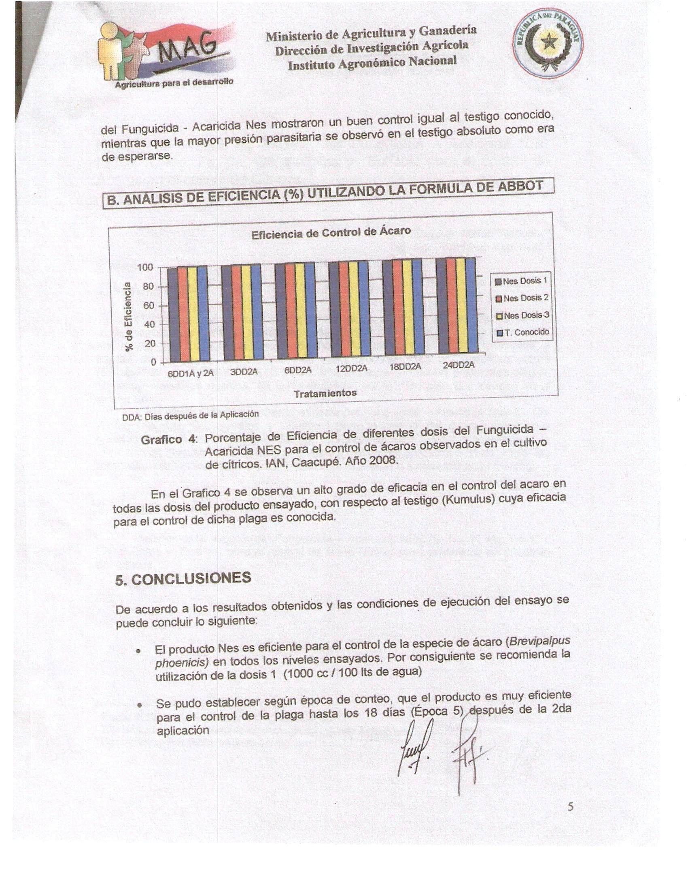
Resultados de ensayos con NES en Paraguay.
El gráfico 4 muestra un alto grado de eficacia en el control del ácaro (100 %) en todas las dosis del NES y en el testigo conocido (Kumulus)
CONCLUSIONES:
El NES es eficiente para el control de la especie de ácaro Brevipalpus phoenicis en todas las dosis ensayadas. Se recomienda por tanto NES al 1 %.
Según la época de conteo, el NES es muy eficiente para el control de esta plaga hasta 18 días después de la segunda aplicación.

Slide 24
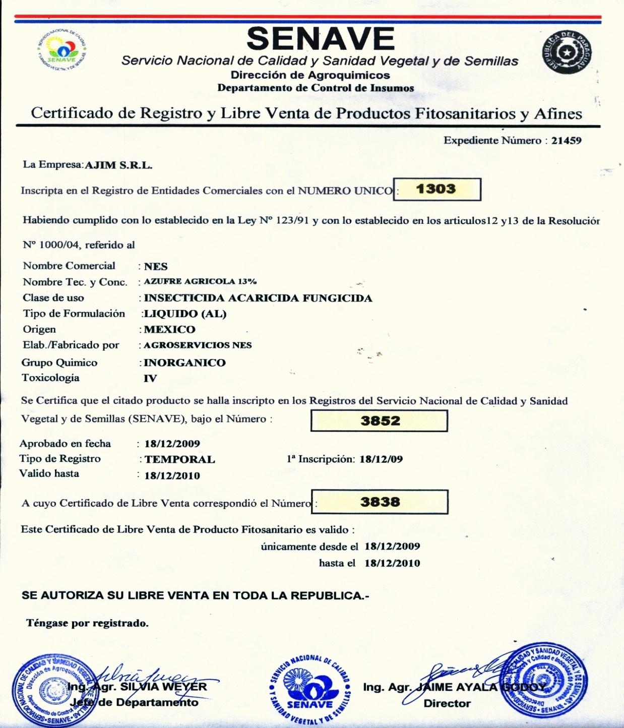
Resultados de ensayos con NES en Paraguay.
Teniendo en cuenta los resultados de la evaluación comparativa del NES (vs) Kumulus en cuanto a eficiencia en el control del ácaro
Brevipalpus phoenicis en plantaciones de naranja Valencia en el Instituto Agronómico Nacional.
El Departamento de Control de Insumos de la Dirección de Agroquímicos a trasvés de la SENAVE otorgó el siguiente documento de:
CERTIFICADO DE REGISTRO Y LIBRE VENTA DE PRODUCTOS FITOSANITARIO Y AFINES.
AL PRODUCTO CON NOMBRE COMERCIAL: NES

Slide 25
Productos NES
PARA AGRICULTORES INTELIGENTES
WWW.AGROSERVICIOSNES.COM
MUCHAS GRACIAS.

